Slide 1
Bilan d’une écoconception

Slide 2
Contexte
Dans le cadre des projets de fin de terminale, le candidat Dominique F présente un jouet pour enfant en bas âge : un patin à roulette.

Slide 3
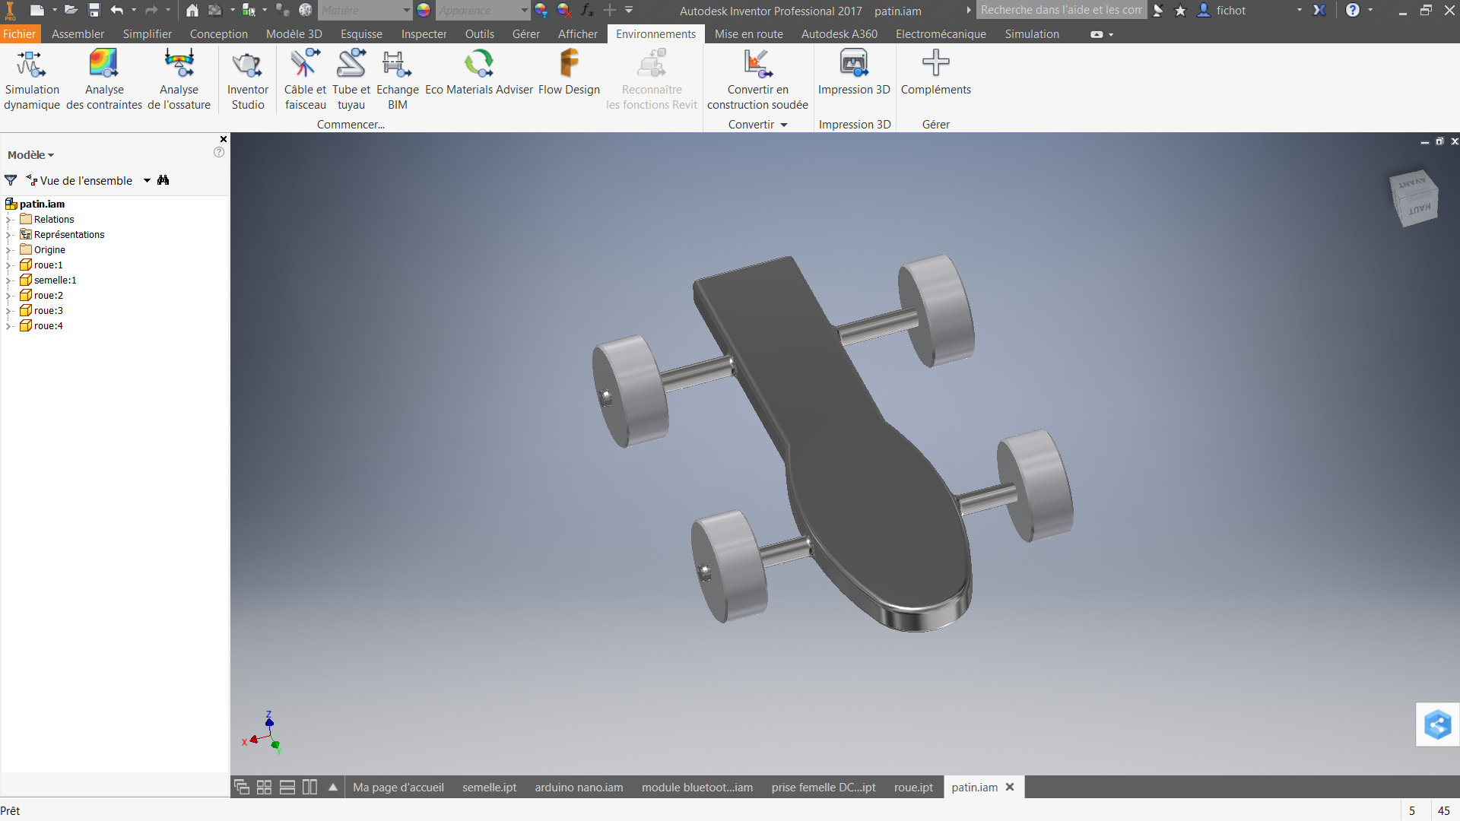
Modélisation Assemblage

Slide 4
Présentation
Pour faciliter la compréhension de son système, le candidat présente un dessin d’ensemble du système.
Ce dessin fait apparaître les jeux fonctionnels et les ajustements.
C’est lors de ce premier slide que le candidat fait allusion aux critères d’eco-conception qui l’ont guidés dans son travail :
L’usage de deux matières pour réduire les filières de recyclage
Un assemblage par clips pour faciliter le recyclage et supprimer l’usage d’outils supplémentaires pour le montage / démontage

Slide 5
Le candidat présente également une animation du montage de son système pour faciliter la compréhension de celui-ci.

Slide 6
Analyse des contraintes

Slide 7
Analyse des contraintes
L’analyse des contraintes permet au candidat de relever deux informations : la contrainte maxi (von mises) en Mpa ainsi que le coefficient de sécurité.
Ces résultats sont obtenus avec un acier inoxydable, premier choix du candidat.
Le coefficient de sécurité convient et respecte les normes de sécurité pour les jouets de premier âge.

Slide 8
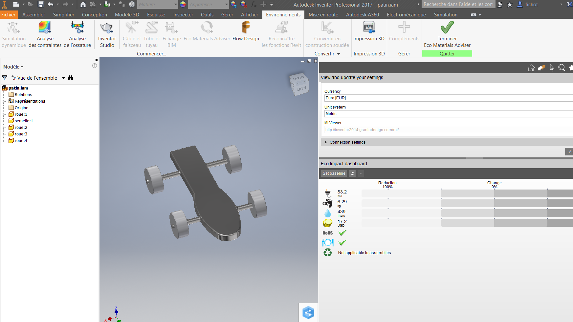
Bilan de l’impact environnemental

Slide 9
Impact environnemental
A l’aide de « Eco matériels adviser », module de Granta Design® intégré dans Inventor, Dominique F expose l’impact de son système en terme de :
Energie (à l’extraction, à la fabrication, à l’usage, etc.)
Emission de gaz à effet de serre
Consomation d’eau
Coût
Il explique également le respect des normes ROHS et alimentaire importantes pour un objet destiné aux plus petits qui portent facilement les objets à leur bouche.
Enfin, le logiciel indique si toutes les matières sont recyclables.

Slide 10
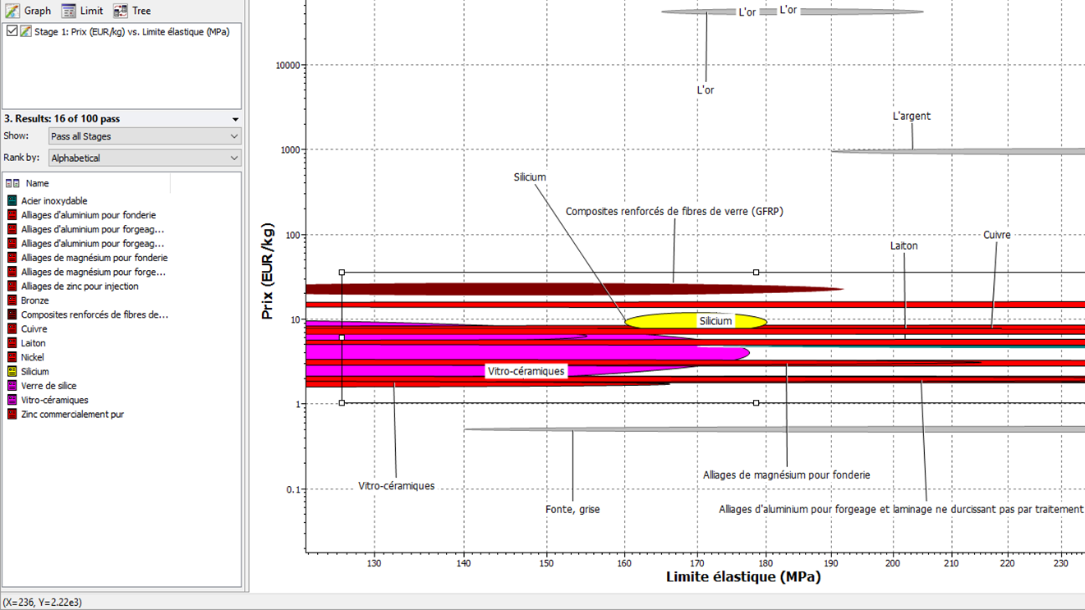
Recherche approfondie de matériaux

Slide 11
Optimisation des matières
Le candidat explique ensuite sa démarche pour affiner son choix de matière en utilisant la contrainte de von mises obtenue lors de la première analyse des contraintes.
Un filtrage des matières est donc fait en prenant en compte :
La limite élastique (> à 3 fois la contrainte de von mises pour avoir un coefficient de sécurité satisfaisant)
Le prix de la matière première
La masse volumique
La recyclabilité.

Slide 12
Vérification de l’optimisation

Slide 13
Le candidat a retenu parmi les matières restantes, l’alliage d’aluminium.
Il a vérifié les résultats de la nouvelle simulation d’analyse des contraintes.

Slide 15
Il vérifie ensuite l’écart entre la première matière et la seconde à l’aide d’Eco matérials adviser.
L’excès de consommation d’eau s’explique par les besoins en eau pour fabriquer l’alliage d’aluminium.
Les autres indicateurs sont favorables et la matière sera retenue.

